Slide 1
MFCC(梅爾倒頻譜係數)
倒頻譜:將原先訊號頻譜轉成類似分貝的單位，再做逆傅立葉轉換，把它視為新的訊號
做處理。
梅爾倒頻譜係數:組成梅爾倒頻譜的係數。此係數考慮到人耳對不同頻率的感受程度。
梅爾倒頻譜:基於聲音頻率的非線性梅爾刻度的對數能量頻譜的線性變換。
梅爾倒頻譜優點:比起一般線性的倒頻譜，更接近人的聽覺系統。
梅爾倒頻譜缺點:係數容易受外加雜訊影響。(將係數正規化可減少外接雜訊影響)

Slide 2
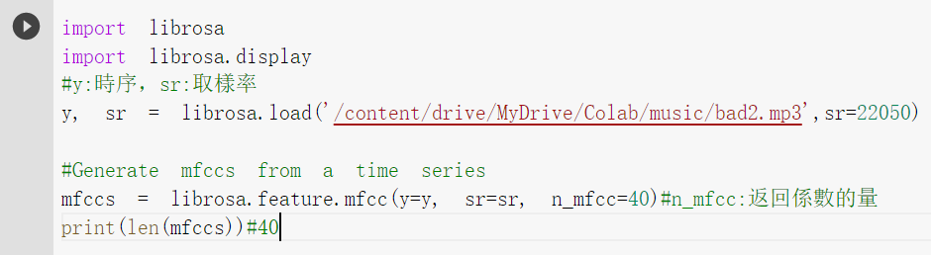

Slide 3
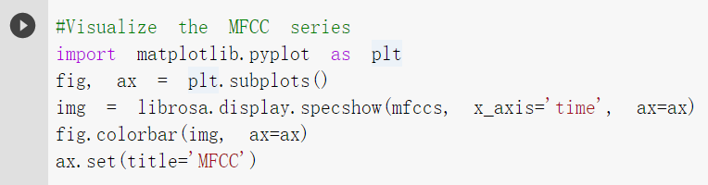
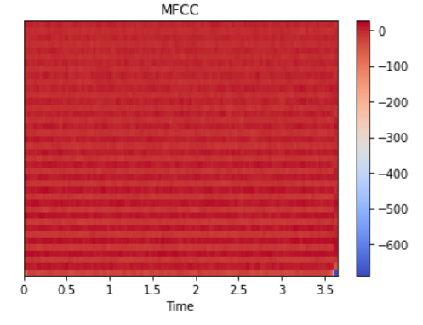
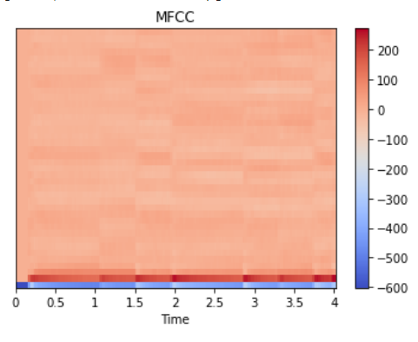

Slide 4
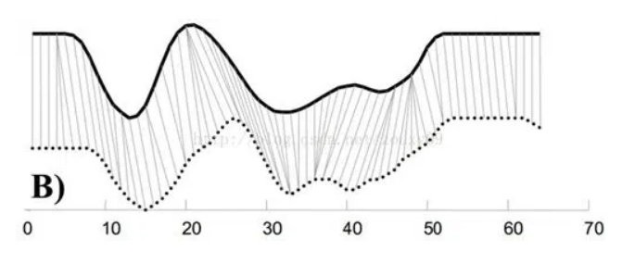
DTW(動態時間規整)
DTW:計算兩個時序的相似度，尤其適用於不同長度、不同節奏的時序（比如不同
的人讀同一個詞的音頻序列）。
DTW目標:找到一組路徑，使得兩個時序點對點的距離最小。
Notes:
梅爾刻度:表示人耳對等距音高(pitch)變化的感官

Slide 5
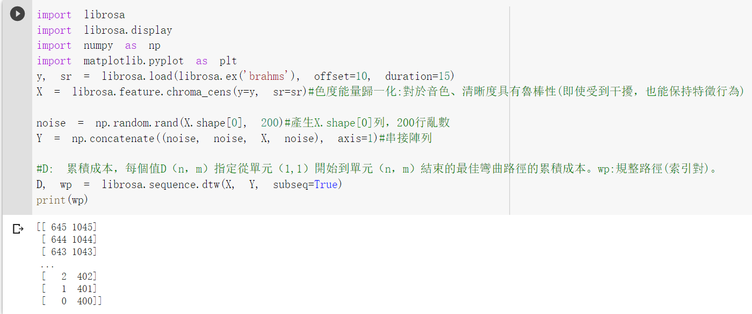

Slide 6
